Slide 1
Padrões de Projetos: ITERATOR / MEDIATOR
Produzido: Alexandre Bedin, Vitória Bomfim
Professor: Rogério Xavier

Slide 2
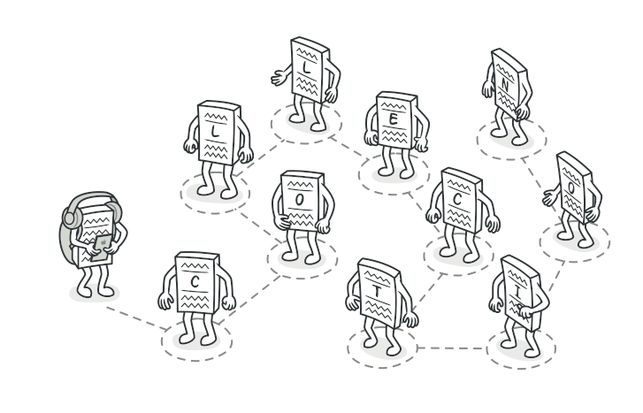
O que é o Iterator ?
Navegação Sequencial
O Iterator fornece uma maneira uniforme de navegar por diferentes tipos de coleções, sejam elas listas, pilhas, árvores, ou outras estruturas de dados.
Abstração de Implementação
Ele separa a lógica de navegação da implementação da estrutura de dados subjacente, tornando o código mais modular e reutilizável.
Redução de Complexidade
O Iterator simplifica a interface de acesso aos elementos de uma coleção, escondendo os detalhes complexos da implementação.

Slide 3
Quando usar o Iterator?
Acesso Sequencial
Quando você precisa acessar os elementos de uma coleção de forma sequencial, sem se preocupar com a estrutura interna.
Múltiplos Iteradores
Quando você precisa ter vários iteradores ativos na mesma coleção, cada um com seu próprio estado de navegação.
Abstração de Implementação
Quando você deseja ocultar os detalhes da implementação de uma coleção e fornecer uma interface simples e uniforme.

Slide 4
Problemas específicos resolvidos pelo Iterator
Manipulação de grandes conjuntos de dados sem exceder a memória: Em sistemas onde os conjuntos de dados são muito grandes para caber na memória, o Iterator permite acessar um elemento de cada vez, sem a necessidade de carregar toda a coleção na memória.
Execução eficiente com lazy evaluation: O Iterator pode implementar a técnica de lazy evaluation, que significa que os dados são calculados apenas quando são necessários.
Processamento contínuo de streams de dados: Quando se trabalha com dados em tempo real (streams), como dados de sensores ou logs de servidor, o Iterator permite a leitura e processamento contínuo desses dados.
Geração dinâmica de sequências infinitas: Com Iterator, é possível criar sequências que podem teoricamente ser infinitas, como a sequência de Fibonacci ou números primos.

Slide 5
Vantagens
Economia de Memória: Iteradores geram itens um a um, sem precisar carregar toda a coleção na memória. Isso é especialmente útil para lidar com grandes conjuntos de dados.
Eficiência em Grandes Conjuntos de Dados: Como iteradores acessam um elemento por vez, eles evitam o processamento desnecessário de grandes volumes de dados de uma só vez.
Lazy Evaluation: Os elementos de um iterador são gerados apenas quando solicitados. Isso torna iteradores ideais para operações como streaming de dados ou leitura de grandes arquivos que podem ser processados gradualmente.
Flexibilidade em Loops: Iteradores facilitam a implementação de loops que processam cada item de uma sequência sem precisar acessar a coleção diretamente.

Slide 6
Desvantagens
Iteradores são Descartáveis: Depois de iterar até o fim de um iterador, ele não pode ser "resetado" ou reiniciado. Para iterar novamente, é necessário criar um novo iterador.
Sem Acesso Direto: Diferente de listas e outras coleções, iteradores não permitem acessar um item específico por índice. A única forma de obter elementos é avançando sequencialmente.
Difícil de Depurar: Como iteradores geram valores um a um, pode ser difícil verificar o estado do iterador ou retroceder caso algo dê errado durante o processamento.
Potencial para Exceções: Quando se chega ao fim de um iterador, ele gera uma exceção StopIteration. Isso precisa ser tratado adequadamente, o que pode aumentar a complexidade do código.

Slide 7
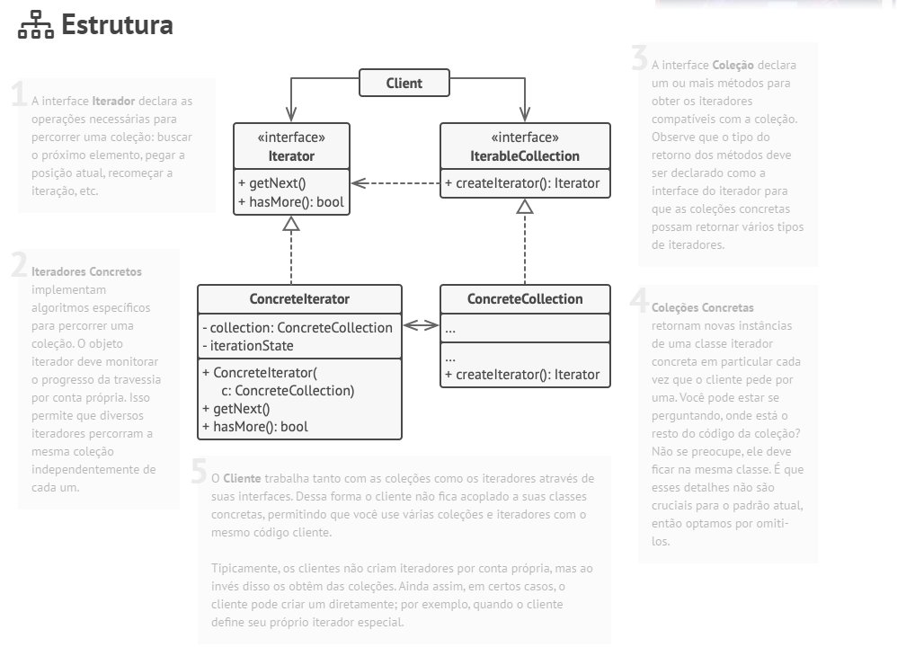

Slide 8
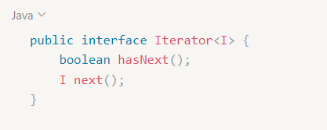
Exemplo Prático

Slide 9
O que é o Mediator?
Um padrão de design comportamental que centraliza as interações complexas entre objetos.
Tem como Função Principal controla a comunicação entre objetos, conhecidos como "colaboradores", através de um mediador único. Com isso, evita-se a necessidade de cada objeto manter referências a todos os outros com os quais precisa se comunicar.

Slide 10
No padrão Mediator, os principais componentes são:
Mediator (Mediador)
Ele encapsula a lógica de como os objetos interagem entre si, promovendo a comunicação indireta.
ConcreteMediator (Mediador Concreto)
Contém a lógica específica de comunicação, referências entre os colaboradores,e decide como e quando interagir com eles.

Slide 11
Colleague (Colaborador)
Cada Colleague é um objeto participante que depende de outros objetos, mas que não interage diretamente com eles. Em vez disso, comunica-se através do Mediator.
ConcreteColleague (Colaborador Concreto)
Cada ConcreteColleague interage com o Mediator ao invés de acessar diretamente outros objetos.

Slide 12
Exemplo de Problema
Imagine um sistema de chat em grupo onde cada usuário (objeto User)
pode enviar mensagens para outros usuários do mesmo grupo. Se cada usuário
precisa conhecer todos os outros diretamente para enviar mensagens, o sistema
rapidamente se torna complexo e confuso de manter. A adição de novos usuários
exige atualizar referências em cada usuário existente, e a remoção de um usuário
exige uma reconfiguração geral das dependências.

Slide 13
Solução com o Mediator
O padrão Mediator resolve esse problema ao introduzir um objeto intermediário o ChatRoom , que centraliza a comunicação entre os usuários.

Slide 14
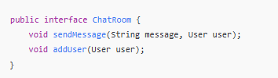
Interface Mediator
Interface ChatRoom: Define o comportamento do mediador, com métodos para enviar mensagens e adicionar usuários.

Slide 15
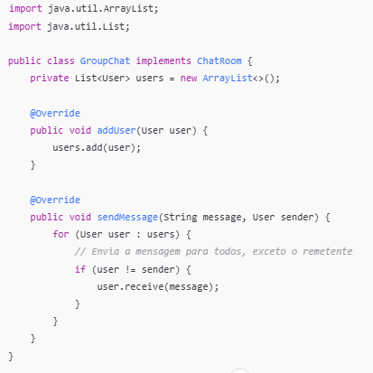
Mediador Concreto (ConcreteMediator)
GroupChat: Implementa o Mediator e gerencia a lista de usuários. Quando um usuário envia uma mensagem, o GroupChat encaminha essa mensagem a todos os outros usuários.

Slide 16
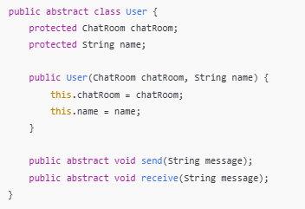
Classe Colleague (Usuário)
Classe User: É a abstração dos usuários do chat, com métodos para enviar e receber mensagens.

Slide 17
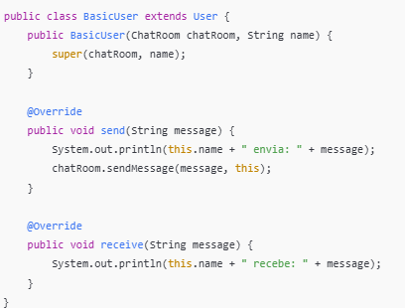
Colleague Concreto (Usuário Concreto)
BasicUser: Implementa a lógica específica de envio e recebimento de mensagens.

Slide 18
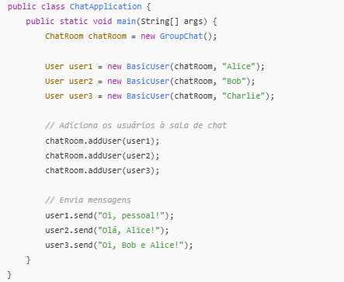
Exemplo de Uso do Padrão Mediator
ChatApplication: Demonstra o uso do padrão Mediator. Aqui, três usuários são adicionados à sala de chat, e cada um envia uma mensagem que o Mediador, GroupChat, distribui para os outros usuários.

